Slide 1
과목_학년학기_단원 | suh_0601_04
차시명 | 10 탐구 수학(글자의 비율을 생각하며 글씨체를 만들어 볼까요)
파일명 | suh_0601_04_0010
검토 | 담당
 | 김윤희
문서 HISTORY
번호 | 버전 | 문서 작성일 | 내용 비고 | 작성자 (내선번호) | 검토자
1 | V 1.0 | 2022.02.07 | 문서 발생 | 백지수
2 | V 2.0 | 2022.02.18 | 1차 검수 및 문서 수정 |  | 김윤희
3
4
5
6
7
8
9
10
11

Slide 2
학습 단계 | 자료명 | 프레임 수 | 교과서 정보 | 파일명 | 자료 형태
도입 | 이번 시간에 배울 내용 | 1 |  | suh_0601_04_0010_101_1.html | Html5
전개 | [탐구 수학 1] 자음 글자 ‘ㅁ’의 가로에 대한 세로의 비율 구하기 | 1 | 수학 90쪽 | suh_0601_04_0010_201_1.html | Html5
 | [탐구 수학 2] 자음 글자의 가로와 세로의 비율을 정하여 나만의 자음 글자 만들기 | 1 | 수학 91쪽 | suh_0601_04_0010_202_1.html | Html5
정 리 | 다음 시간에 배울 내용 | 1 |  | suh_0601_04_0010_301_1.html | Html5
총 프레임 수 |  | 4

Slide 3
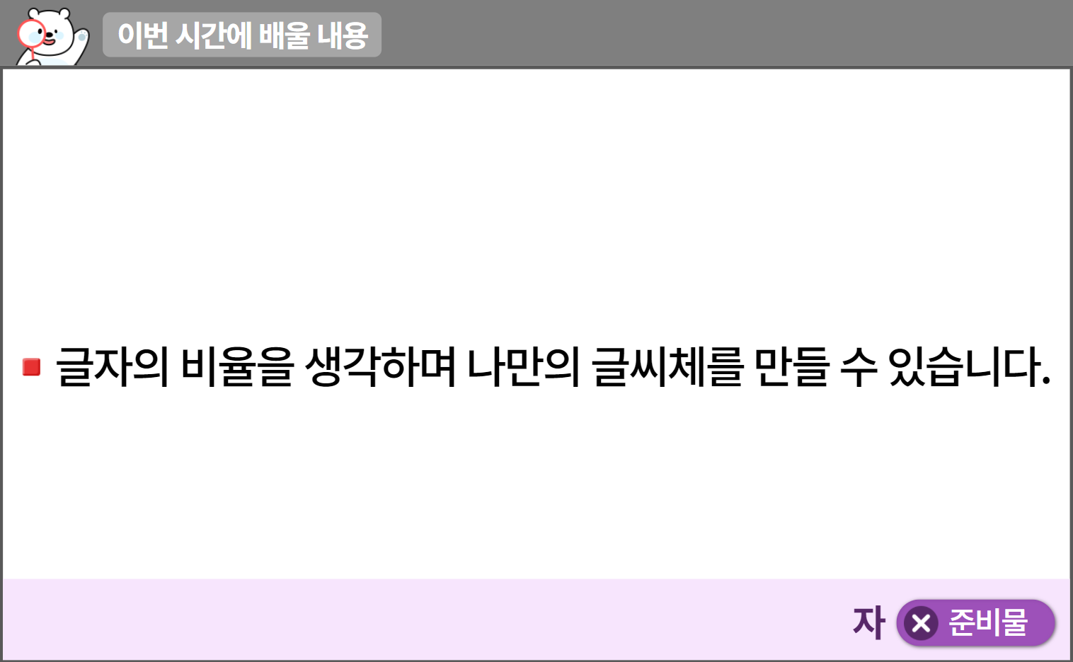

6-1
4. 비와 비율
suh_0601_04_0010_101_1
10 탐구 수학(글자의 비율을 생각하며 글씨체를 만들어 볼까요)
수정사항
1 | 이번 시간에 배울 내용 디자인 수정
2 | 준비물 약물 및 팝업박스 디자인 수정 (비고 참고)
3
4
5
1
2

Slide 4
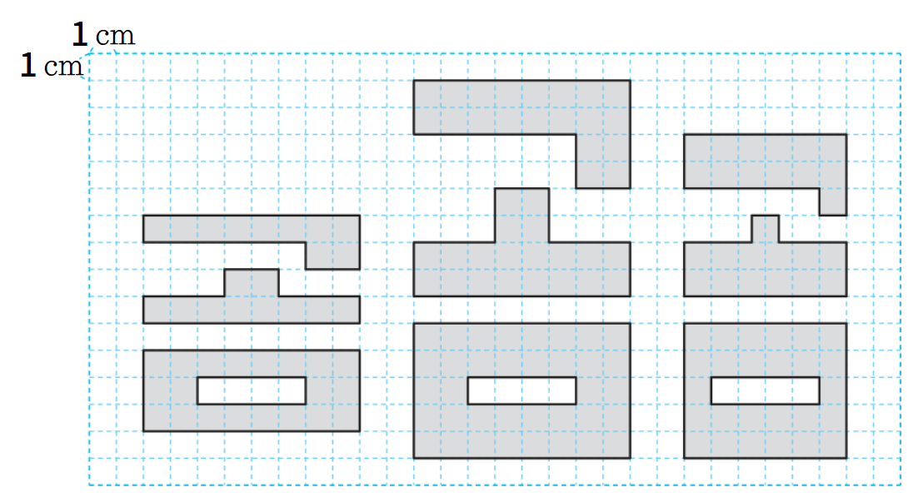


6-1
4. 비와 비율
suh_0601_04_0010_201_1
10 탐구 수학(글자의 비율을 생각하며 글씨체를 만들어 볼까요)
여러 글씨체를 살펴보고 물음에 답해봅시다.
Θ Description & Function
기존의
suh_0601_04_0010_201_1.html
suh_0601_04_0010_201_2.html
두 파일을 합쳐서
suh_0601_04_0010_201_1.html로 만들어주세요.
그림은 기존 개발물 그림 그대로 사용
2. 캐릭터, 말줄임, 말풍선 디자인 수정.
말줄임 클릭하면 말풍선 나오게
(다음 슬라이드)
그림
물음 1
1
2

Slide 5
6-1
4. 비와 비율
suh_0601_04_0010_201_1
10 탐구 수학(글자의 비율을 생각하며 글씨체를 만들어 볼까요)
여러 글씨체를 살펴보고 물음에 답해봅시다.
Θ Description & Function
<말풍선 펼쳐졌을 때 화면>
그림
물음 1
타이포그래피는 글씨체나 글자 배치를 구성하고 표현하는 활동을 말해요. 선의 길이, 선의 간격, 자음과 모음 글자의 가로·세로의 비율을 조정하여 글씨체를 만들어요.

Slide 6
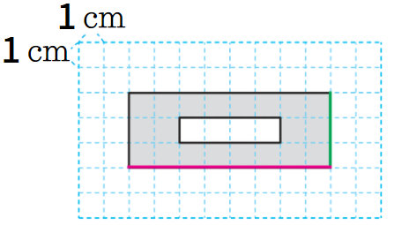



6-1
4. 비와 비율
suh_0601_04_0010_201_1
10 탐구 수학(글자의 비율을 생각하며 글씨체를 만들어 볼까요)
여러 글씨체를 살펴보고 물음에 답해봅시다.
Θ Description & Function
그림은 기존 개발물 그림 그대로 사용
2. 이너탭 사용(3개)
3. 답 칸 클릭하면 답 나타남. 정답 확인 버튼은 정답 가리기로 토글됨.
그림
물음 1
자음 글자 ‘ㅁ’에서 바깥쪽 직사각형의 가로에 대한 세로의 비율을 각각 구해 보세요.
글자 모양 | 가로(㎝) | 세로(㎝) | 가로에 대한 세로의 비율
 | 8 | 3
1
3
8
2
3

Slide 7
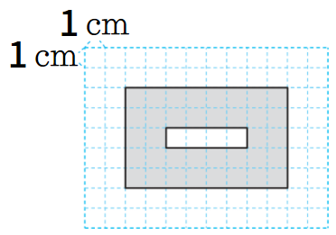

6-1
4. 비와 비율
suh_0601_04_0010_201_1
10 탐구 수학(글자의 비율을 생각하며 글씨체를 만들어 볼까요)
여러 글씨체를 살펴보고 물음에 답해봅시다.
Θ Description & Function
그림은 기존 개발물 그림 그대로 사용
2. 이너탭 사용(3개)
3. 답 칸 클릭하면 답 나타남. 정답 확인 버튼은 정답 가리기로 토글됨.
그림
물음 1
자음 글자 ‘ㅁ’에서 바깥쪽 직사각형의 가로에 대한 세로의 비율을 각각 구해 보세요.
글자 모양 | 가로(㎝) | 세로(㎝) | 가로에 대한 세로의 비율
1
8
5
5
8
2
3

Slide 8
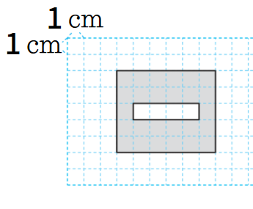

6-1
4. 비와 비율
suh_0601_04_0010_201_1
10 탐구 수학(글자의 비율을 생각하며 글씨체를 만들어 볼까요)
여러 글씨체를 살펴보고 물음에 답해봅시다.
Θ Description & Function
그림은 기존 개발물 그림 그대로 사용
2. 이너탭 사용(3개)
3. 답 칸 클릭하면 답 나타남. 정답 확인 버튼은 정답 가리기로 토글됨.
그림
물음 1
자음 글자 ‘ㅁ’에서 바깥쪽 직사각형의 가로에 대한 세로의 비율을 각각 구해 보세요.
글자 모양 | 가로(㎝) | 세로(㎝) | 가로에 대한 세로의 비율
1
6
5
5
6
2
3

Slide 9
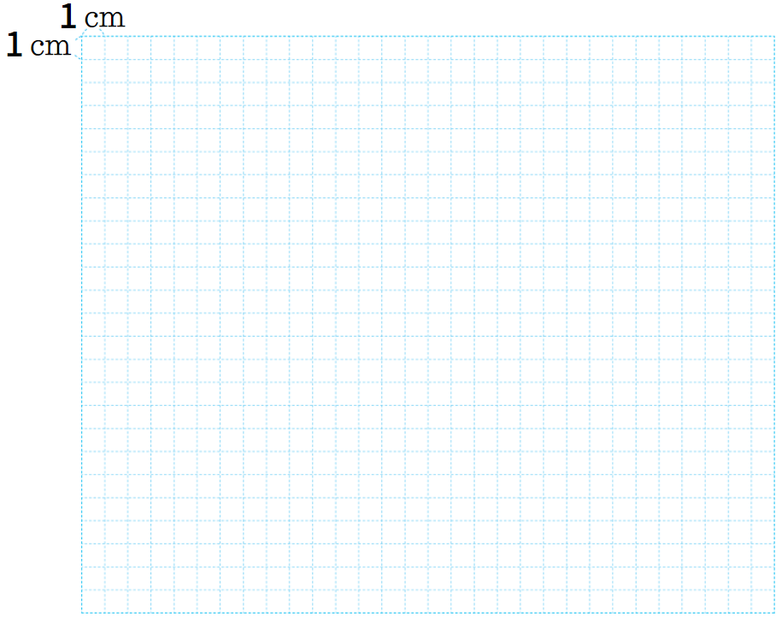
6-1
4. 비와 비율
suh_0601_04_0010_202_1
10 탐구 수학(글자의 비율을 생각하며 글씨체를 만들어 볼까요)
자음 글자를 선택하고 글자의 가로와 세로의 비율을 정하여 나만의 자음 글자를 만들어 봅시다.
Θ Description & Function
기존의
suh_0601_04_0010_202_1.html
suh_0601_04_0010_202_2.html
두 파일을 합쳐서
suh_0601_04_0010_202_1.html로 만들어주세요.
모눈종이는 기존 개발물 그림 그대로 사용
2. 답 칸 클릭하면 답 나타남. 정답 확인 버튼은 정답 가리기로 토글됨.
모눈종이
물음 1
1
2

Slide 10
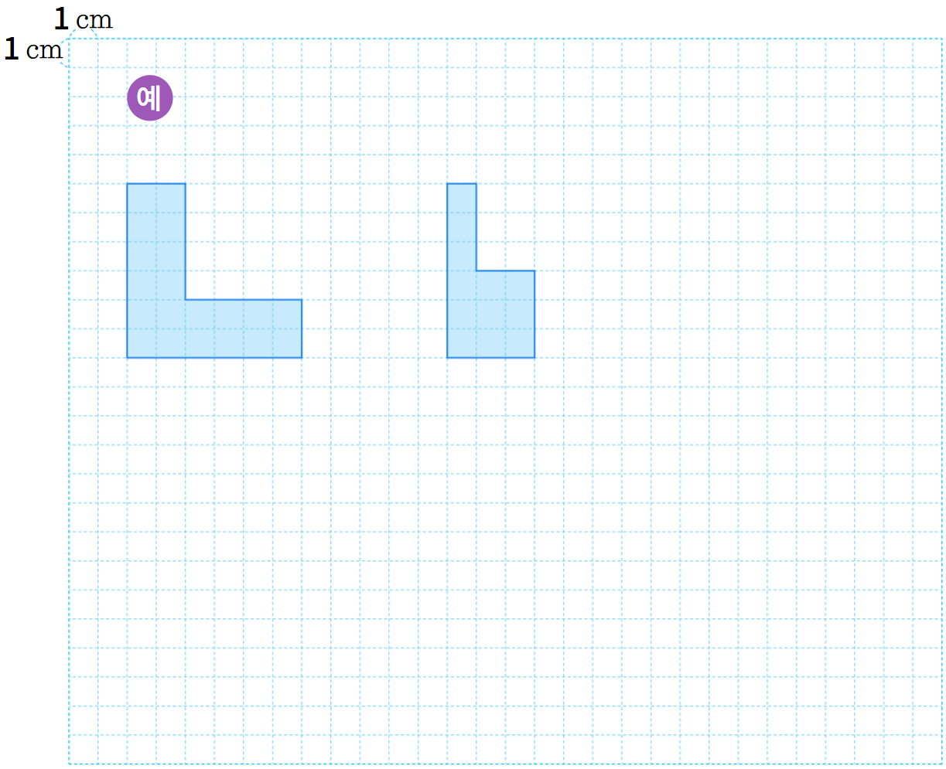


6-1
4. 비와 비율
suh_0601_04_0010_202_1
10 탐구 수학(글자의 비율을 생각하며 글씨체를 만들어 볼까요)
자음 글자를 선택하고 글자의 가로와 세로의 비율을 정하여 나만의 자음 글자를 만들어 봅시다.
Θ Description & Function
<정답 확인 클릭했을 때의 화면>
1. 그림은 기존 개발물 그림 그대로 사용
2. 예 약물 디자인 수정
모눈종이
물음 1
2
1

Slide 11
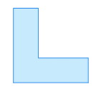

6-1
4. 비와 비율
suh_0601_04_0010_202_1
10 탐구 수학(글자의 비율을 생각하며 글씨체를 만들어 볼까요)
자음 글자를 선택하고 글자의 가로와 세로의 비율을 정하여 나만의 자음 글자를 만들어 봅시다.
Θ Description & Function
1. 그림은 기존 개발물 그림 그대로 사용
2. 예 약물 사용. - 처음부터 나타나지 않음. - 정답 확인 클릭 시 나타남.
모눈종이
물음 1
만든 자음 글자의 비율을 구해 보세요.
글자 모양 | 가로(㎝) | 세로(㎝) | 에 대한 의 비율
가로
세로
6
6
1
(＝2)
3
6
6
3
2

Slide 12
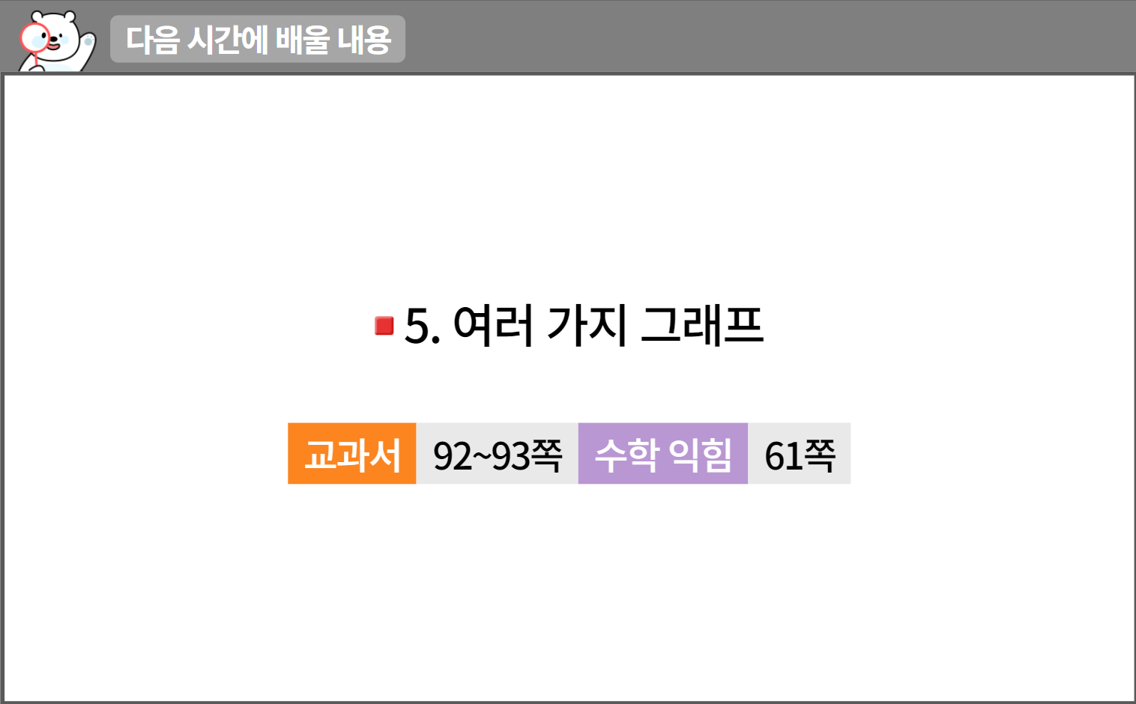
6-1
4. 비와 비율
suh_0601_04_0010_301_1
10 탐구 수학(글자의 비율을 생각하며 글씨체를 만들어 볼까요)
수정사항
1 | 다음 시간에 배울 내용 페이지 디자인 수정
2 | 디자인 수정
3
4
5
1
2

